Slide 1
Доскажи словечко
Учитель-логопед Пильникова Н.А., г. Югорск

Slide 2
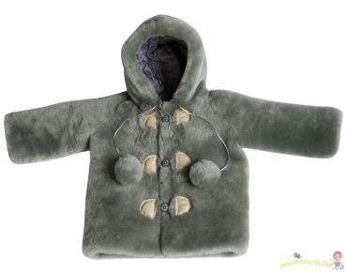
Маша надевает

Slide 3
У Миши большие

Slide 4
В мешке

Slide 5
Алёша едет

Slide 6
Дедушка и Мишенька играют

